Slide 1
林娃 黄宽波 尹翠燕 林颖欣 刘英炜 陈泽帆
2019
TIKU
题库
华南农业大学
Notes:
c9f0e576-1dd4-4221-a186-e5085d4b0422

Slide 2
题库TIKU
01
项目介绍
02
需求分析
CONTENTS
03
项目架构
04
项目开发流程
05
致谢
Notes:
a34dd941-ca83-4f19-8ae5-7d009d43f085

Slide 3
项目介绍
1
Notes:
765d68aa-e270-479c-b42b-e57b1a5dc817

Slide 4
题库TIKU
团队成员
尹翠燕
林娃
刘英炜
黄宽波
陈泽帆
林颖欣
Notes:
7e029fa0-4e53-4ec4-ab61-213a69ef5e3f

Slide 5
题库TIKU
题库系统
一个为其他项目提供题目，试卷等信息的系统。
同时为各个项目提供了数据共享，数据更新等渠道，让其他的项目可以联动起来
外部接口服务
提供基于Json的接口供其他项目调用
管理平台
基于Web的管理界面，提供数据录入，数据管理，权限管理等功能
Notes:
7e029fa0-4e53-4ec4-ab61-213a69ef5e3f

Slide 6

题库TIKU
联动项目
错题本
错题
对战
答题对战
其他项目会将用户错题数据发给题库系统
错题本项目从题库系统拿到各个用户的错题
从题库题目数据
更新错题信息到题库
答题闯关
闯关
考试
人机考试
从题库拿题目和关卡信息
更新错题信息到题库
从题库拿数据
更新错题
Notes:
25ad8336-1668-43d4-ac95-22fe6df3522f

Slide 7
需求分析
2
Notes:
596d09e9-5982-4ff7-b2be-9c61d54cf42f

Slide 8
题库TIKU
01.查询题目
04.添加试卷
支持复杂的查询表达式
支持分页
支持给试卷打标签
题目有序.
02.添加题目
05.用户信息
支持自定义字段值
保留和统一用户的基础信息.
对外需求
03.查询试卷
06.用户题目信息
支持复杂的查询表达式
支持是否传输问题详情
支持有序题目
每个用户每道问题的信息
Notes:
f387734b-d222-4e5f-bdc0-6d3809cee90b

Slide 9

题库TIKU
题库管理平台
题目管理
试卷管理
标签管理
用户角色管理
增删查改
增删查改
增删查改
增删查改
Notes:
3c981182-fd83-4638-b3f9-b0ac381a07fa

Slide 10
项目架构
3
Notes:
1f4b3fd9-0d1b-44b4-8c74-185439eea405

Slide 11
题库TIKU
底层数据库
管理平台Web前端
管理平台后台
外部接口服务
Notes:
a3fa3320-50ef-47bd-810a-9d82c1a4c151

Slide 12
项目开发流程
4
Notes:
3da72e50-150c-47d9-8b4b-a1d1f13a0b78

Slide 13
题库TIKU
第一周：
整理需求
相关技术的学习
第四周
bug微调
总结整理
第三周
后台各功能按部就班的完成
外部接口基本完成上线
第二周：
外部接口部分上线
管理后台demo完成
Notes:
a3fa3320-50ef-47bd-810a-9d82c1a4c151

Slide 14
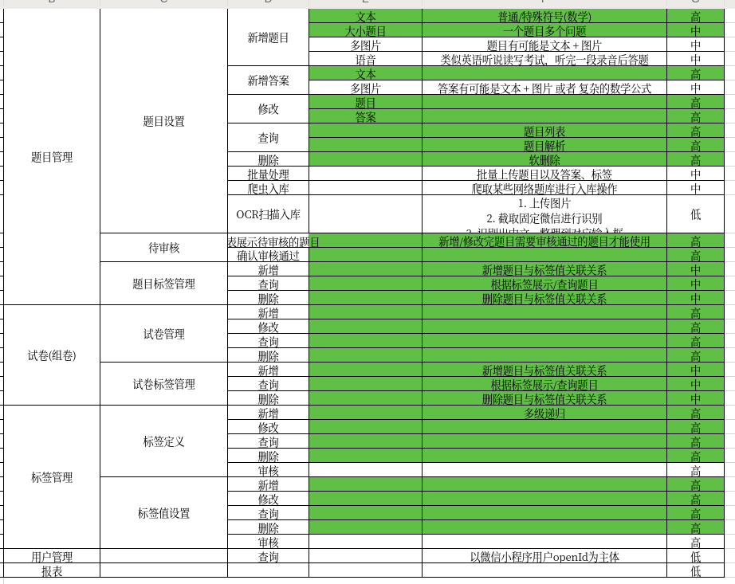
题库TIKU
项目进度-后台
已完成的功能：
题目，试卷，标签，用户，角色，权限
的增删改
审核功能
待完善的功能：
批量导入
题目的媒体资源（图片，语音）
全局模糊查询
项目题库分离
Notes:
06fc102f-21e0-454c-8189-ae154e2765d2

Slide 15
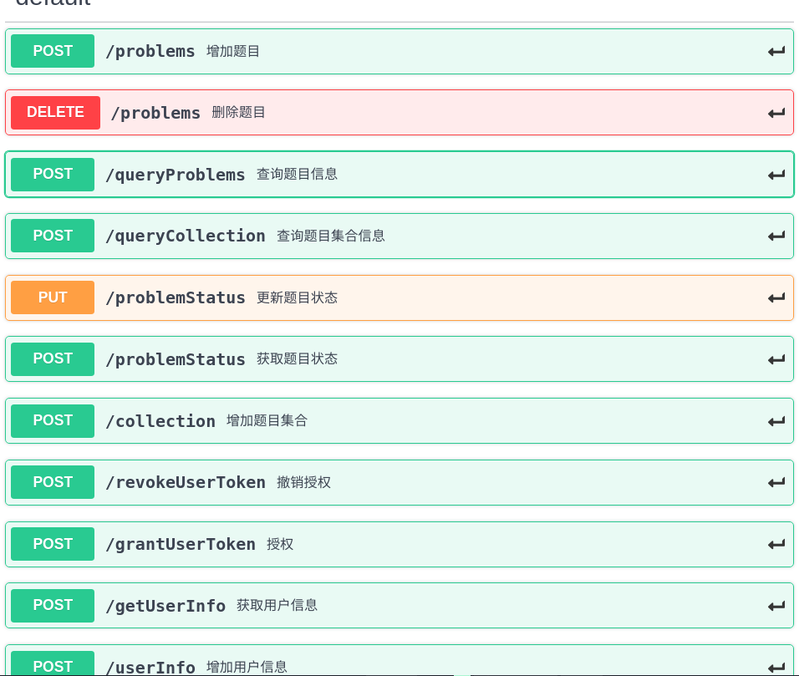
题库TIKU
项目进度-外部接口
已完成的功能：
题目的增删查
试卷的增查
新建、更新、获取题库用户信息
更新用户题目状态
简单的授权校验
待完善的功能
用户动态授权
查询结果的排序
Notes:
06fc102f-21e0-454c-8189-ae154e2765d2

Slide 16
题库TIKU
后台功能开发流程
编写后端接口
部署到测试服务器
界面需求
接口需求
DTO
路径
集成测试
编写前端接口层
前端使用Mock数据
先编写具体界面
MOCK数据
Notes:
06fc102f-21e0-454c-8189-ae154e2765d2

Slide 17
项目演示
5
Notes:
36b9d02a-be76-45f8-a491-9c97162749c5

Slide 18

题库TIKU
总结
我们经过这三周多的实训，亲手体验了一个项目的开发流程，在开发的过程中遇到了很多问题和学到了很多东西。
Notes:
5656ebdc-7a9c-49d6-a0af-7b077aa9484b

Slide 19
华南农业大学2019年暑假实习第三小组全体成员
Notes:
31639d5f-6204-4aa9-b4b4-1814c1491360

